Slide 1


NEXCORE UML Modeler
(Apache License Version)
Developer Guide
(개발환경 설정 가이드)
SK Holdings

Slide 2
NEXCORE UML Modeler 개발환경
Eclipse : v3.6.2(Eclipse helios sr2 - Eclipse Modeling Tools)
EMF – Eclipse Modeling Framework SDK v2.6.1
GEF – Graphical Edition Framework GEF SDK v3.6.2
UML2 Extender SDK v3.1.2
추가 설치 플러그인
WST Common Core v3.2.3
WST Common UI v3.2.3
WST XMl Core v3.2.3
WST XML User Documentation v3.2.1

Slide 3
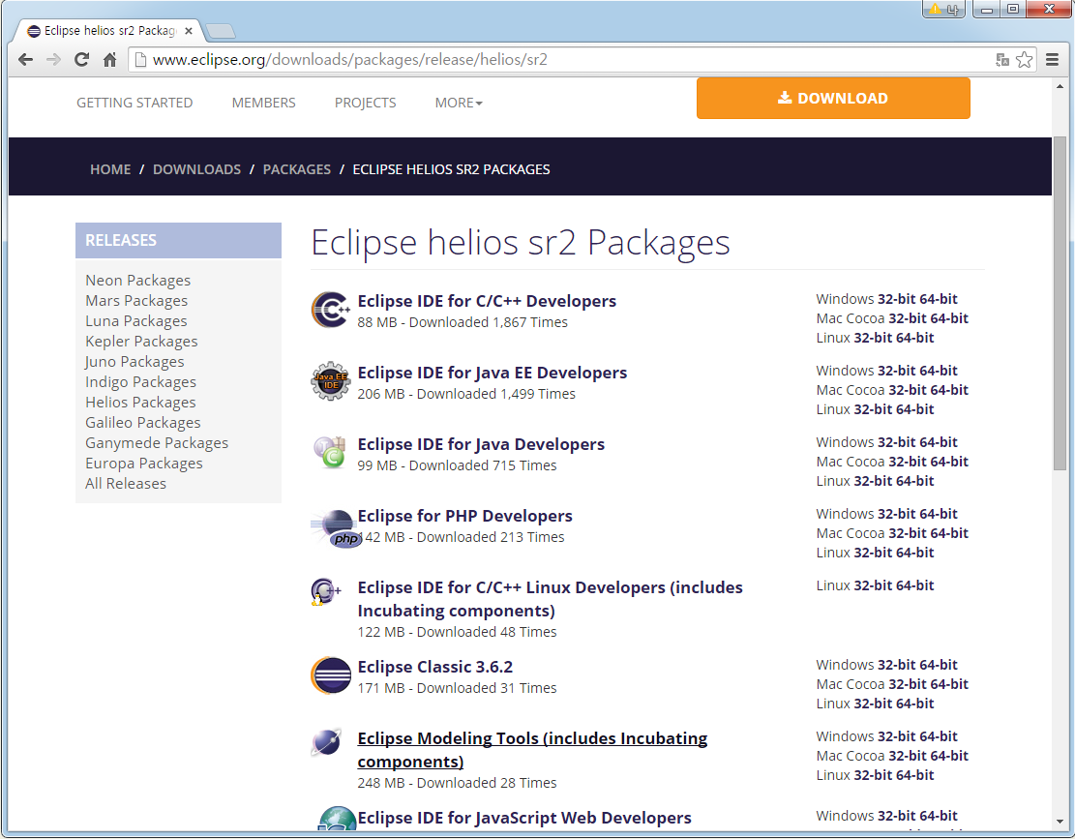
Eclipse helios sr2 Packages > Eclipse Modeling Tools
http://www.eclipse.org/downloads/packages/release/helios/sr2

Slide 4
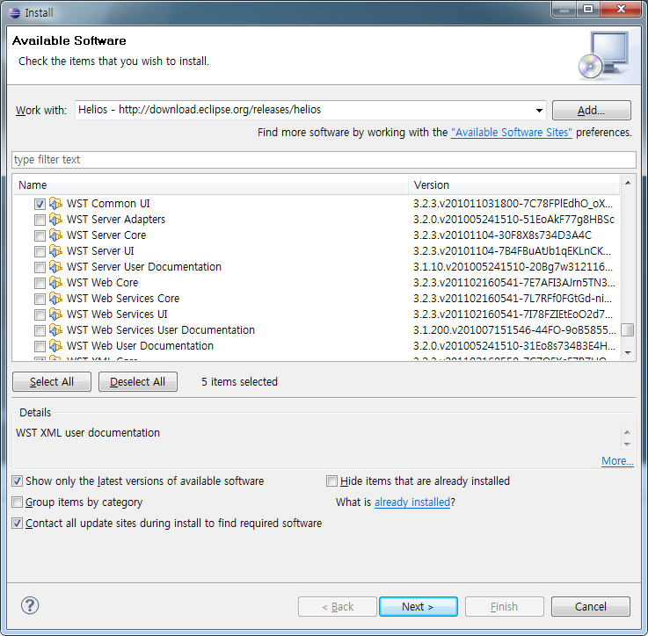
플러그인 업데이트 : 이클립스 실행 > Help 메뉴 > Install New Software…
1. 선택
3. 선택
Eclipse XML Editors and Tools
WST Common Core
WST Common UI
WST XML Core
WST XML User Documentation
2. 체크해제
4. 클릭

Slide 5
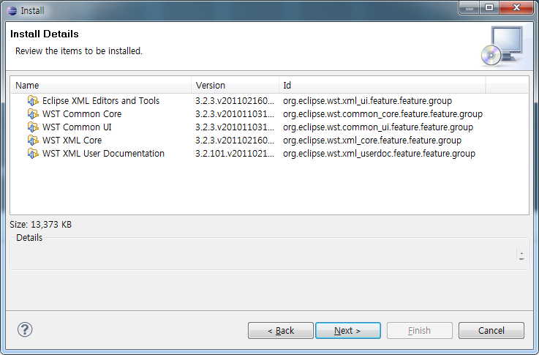
플러그인 업데이트
클릭

Slide 6
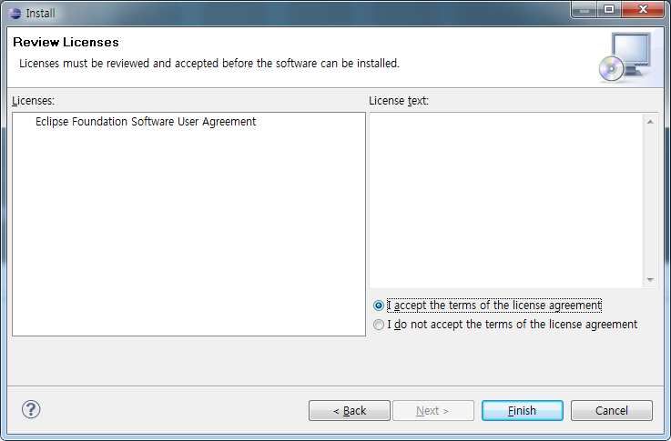
플러그인 업데이트
1. 선택
2. 클릭

Slide 7
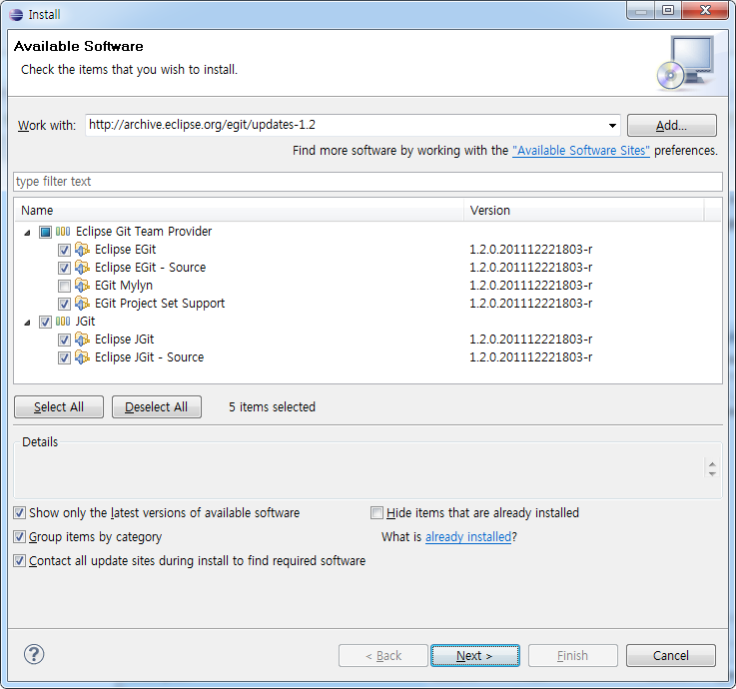
Git 플러그인 설치 : http://archive.eclipse.org/egit/updates-1.2
1. 입력
2. 선택
* Egit Mylyn : 선택해제
3. 클릭

Slide 8
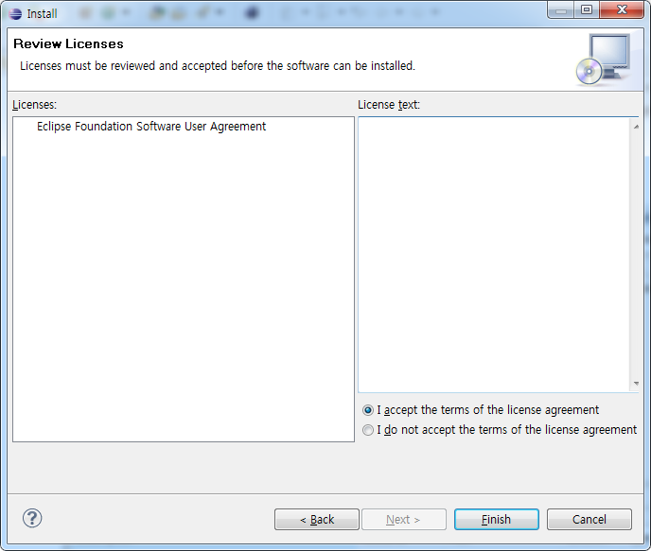
Git 플러그인 설치
1. 선택
2. 클릭

Slide 9
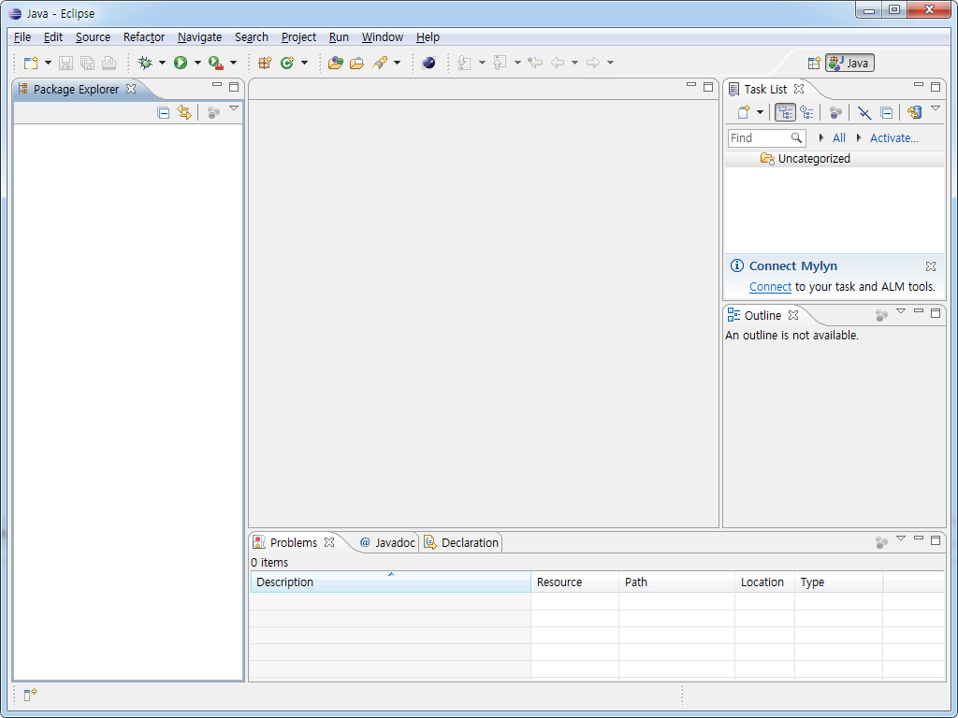
Git Perspective
클릭
Other 선택
Git Repository Exploring 선택

Slide 10
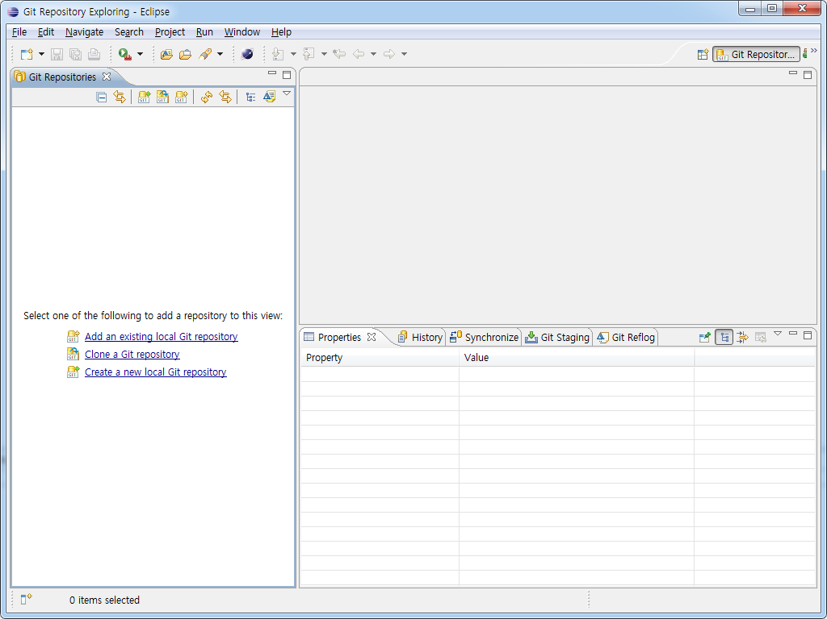
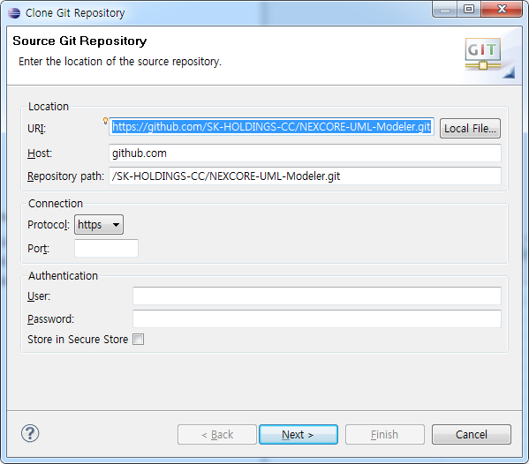
Git Repositories :
1. 클릭
2. 입력 :
https://github.com/SK-HOLDINGS-CC/NEXCORE-UML-Modeler.git
3. 클릭

Slide 11
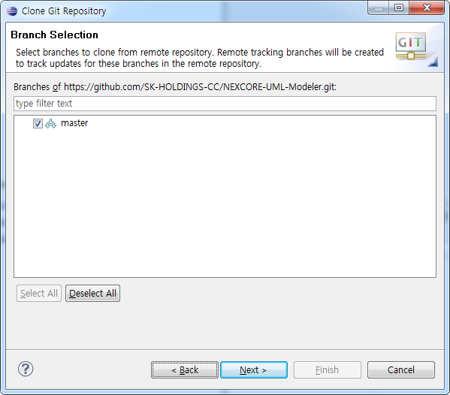
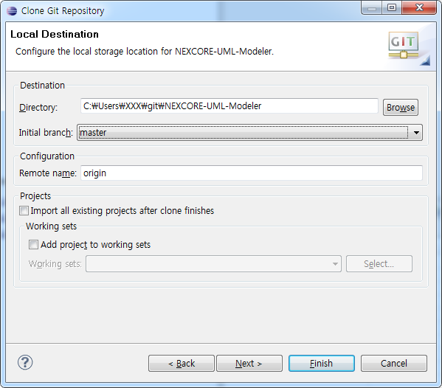
Git Repositories :
1. 클릭
2. 클릭

Slide 12
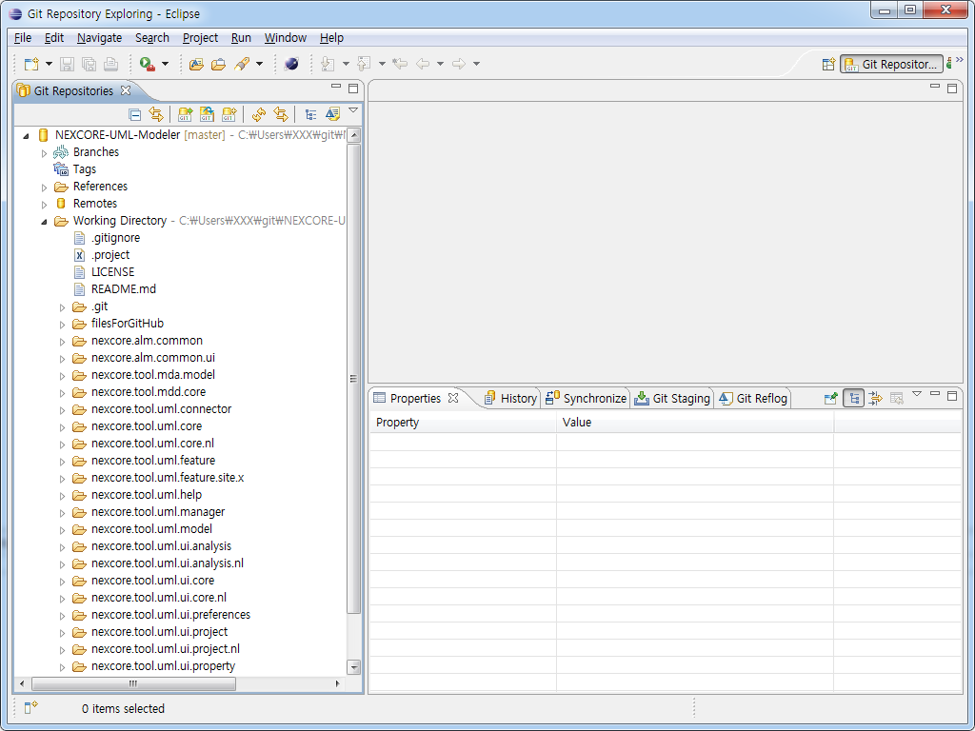
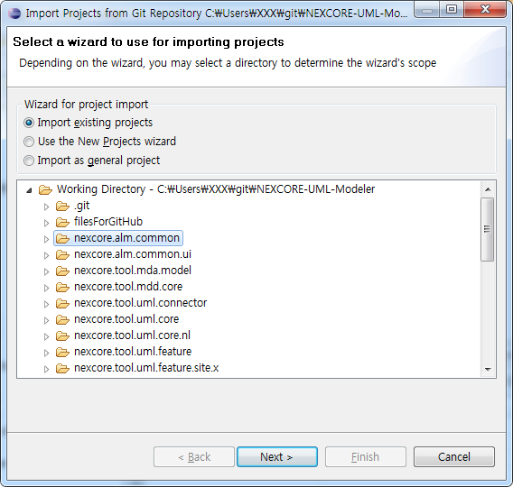
프로젝트 Import
우클릭
Import Projects
3. 선택
4. 선택
5. 선택

Slide 13
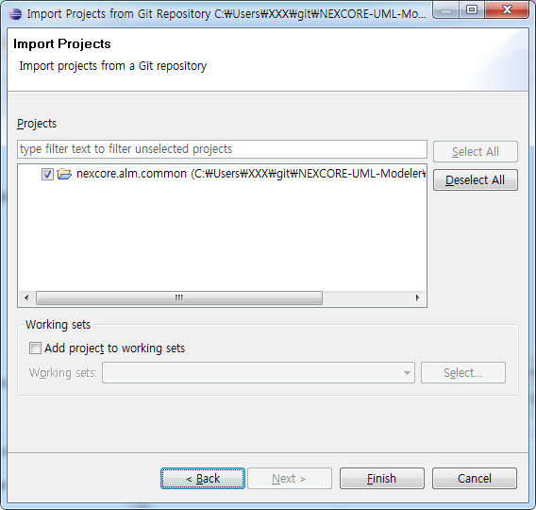
프로젝트 Import
5. 선택

Slide 14
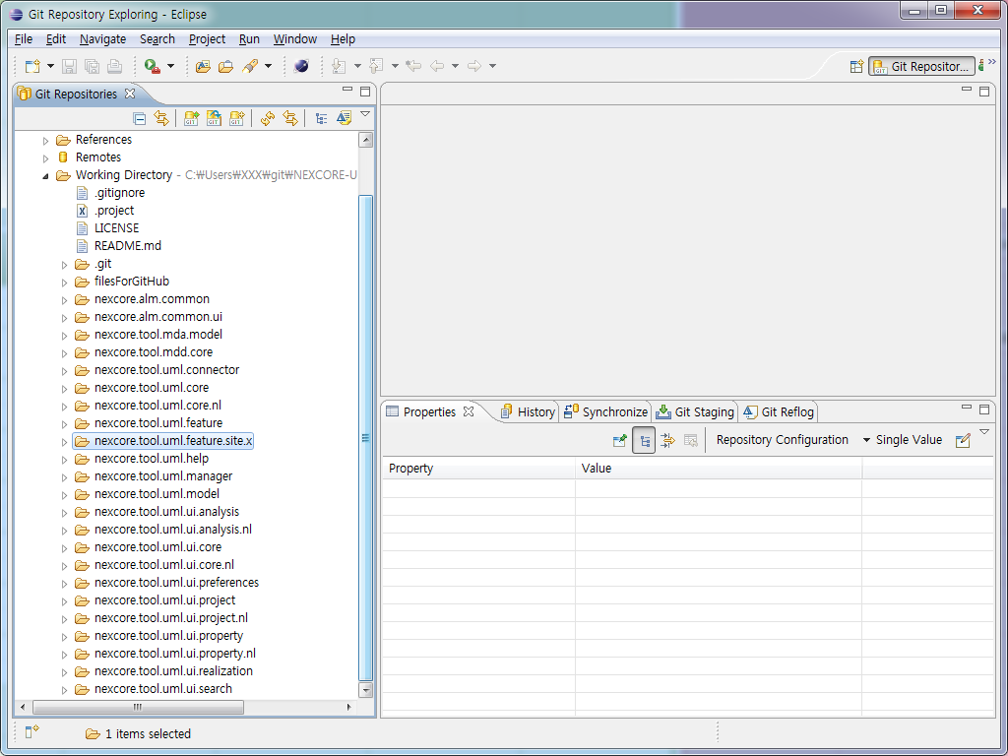
프로젝트 Import
이전 과정을 거쳐
모두 import project

Slide 15
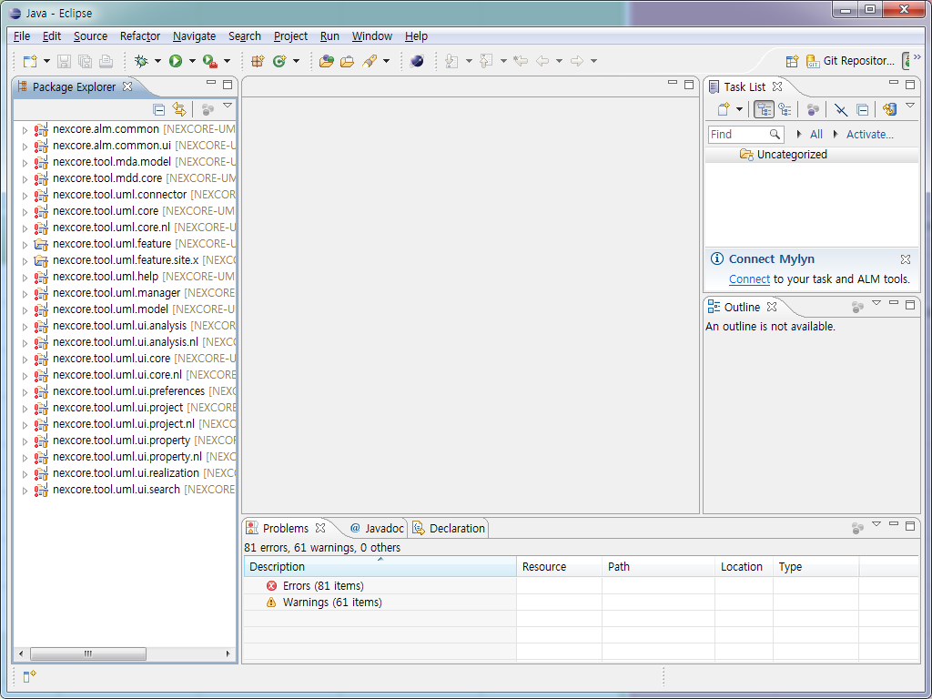
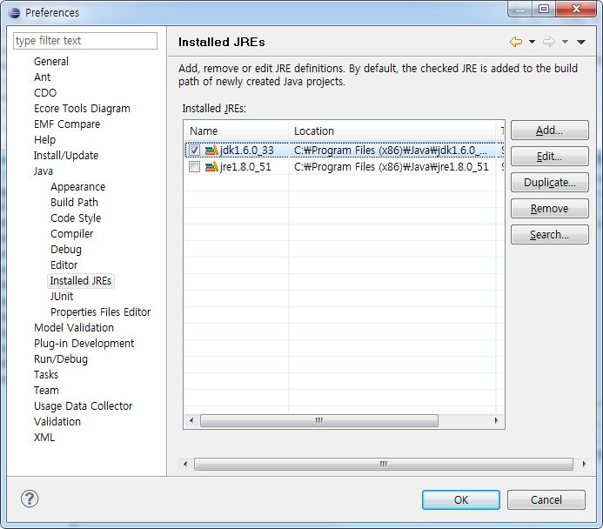
프로젝트 Import 완료
1. JDK 1.6.x 설치
2. Window > Preferences
3. Java > Installed JREs
4. ADD > JDK 1.6.x 선택
5. 선택
6. 클릭

Slide 16
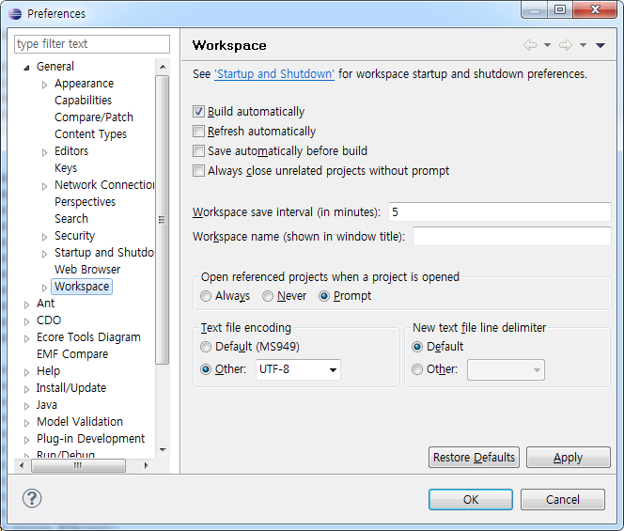
프로젝트 Import 완료
1. Window > Preferences
2. General> Workspace
3. UTF-8 선택
4. 클릭

Slide 17
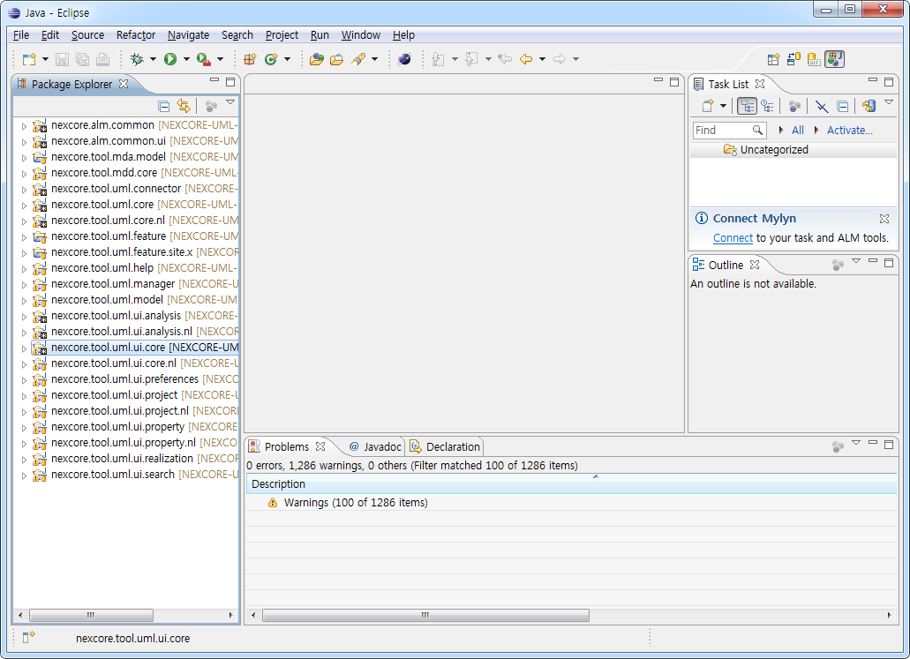
개발환경 설정 완료

Slide 18
E.O.D

